Slide 1


Slide 2
第六章 关系数据理论

Slide 3
学习内容
6.1 关系模式设计的问题
6.2 规范化
6.3 函数依赖的推理规则
6.4 模式分解

Slide 4
学习目标
理解数据库模式设计的数据语义问题
掌握函数依赖的概念
掌握1NF,2NF,3NF的概念及判断
掌握Armstrong公理及其推理规则
掌握模式分解的基本概念以及无损连接性的判断方法

Slide 5
6.1 关系模式的设计问题
6.1.1 关系数据模型的简单回顾
6.1.2 数据库设计中的数据语义问题

Slide 6
6.1.1 关系数据模型的简单回顾
R(A₁/D₁, A₂/D₂,…, A_{n}/D_{n})
R（U, D, DOM, F）
  关系名R，它是符号化的元组语义；
  一组属性U；
  属性组U中属性所来自的域D；
  属性到域的映射DOM；
  属性组U上的一组数据依赖F
R（U, F）

Slide 7
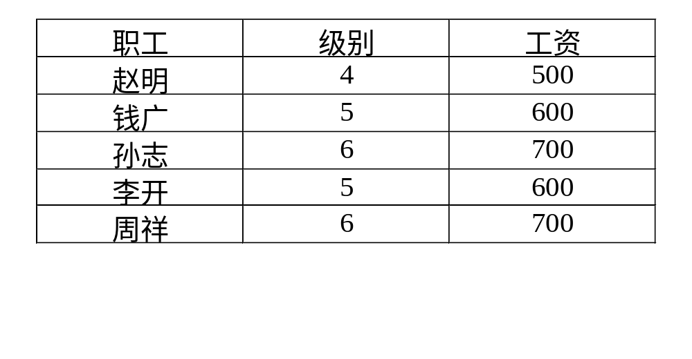
6.1.2 数据库设计中的数据语义问题
1. 示例关系
    考虑为管理职工的工资信息而设计一个关系模式

Slide 8

6.1.2 数据库设计中的数据语义问题(续)
2. 示例关系的问题：
  (1) 信息的不可表示问题
    插入异常：
      如果没有职工具有8级工资，则8级工资的工资数额就难以插入
    删除异常：
      如果仅有职工赵明具有4级工资，如果将赵明删除，则有关4级工资的工资数额信息也随之删除了

Slide 9
6.1.2 数据库设计中的数据语义问题(续)
2. 示例关系的问题：
  (2) 信息的冗余问题
    数据冗余
      职工很多，工资级别有限，每一级别的工资数额反复存储多次
    更新异常
      如果将5级工资的工资数额调为620，则需要找到每个具有5级工资的职工，逐一修改

Slide 10

6.1.2 数据库设计中的数据语义问题(续)
3. 问题的解决方法
分解! 分解!! 再分解!!!
职工
级别
级别
工资
赵明
4
4
500
钱广
5
5
600
孙志
6
6
700
李开
5
周祥
6

Slide 11
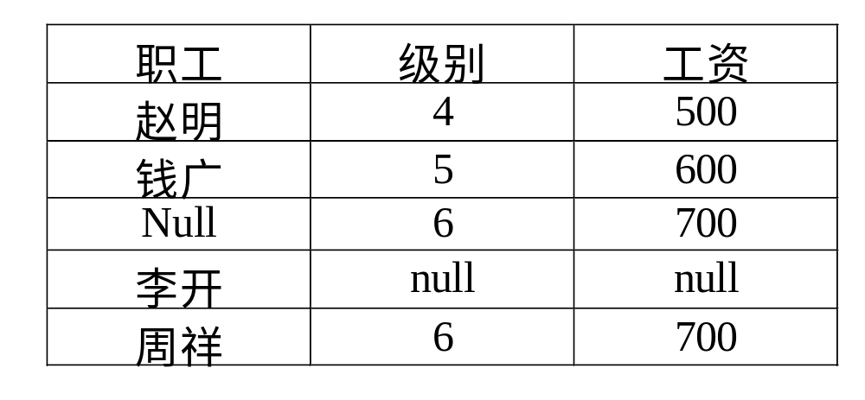
6.1.2 数据库设计中的数据语义问题(续)
3. 问题的解决方法
  探讨： 引入空值能否解决问题

Slide 12
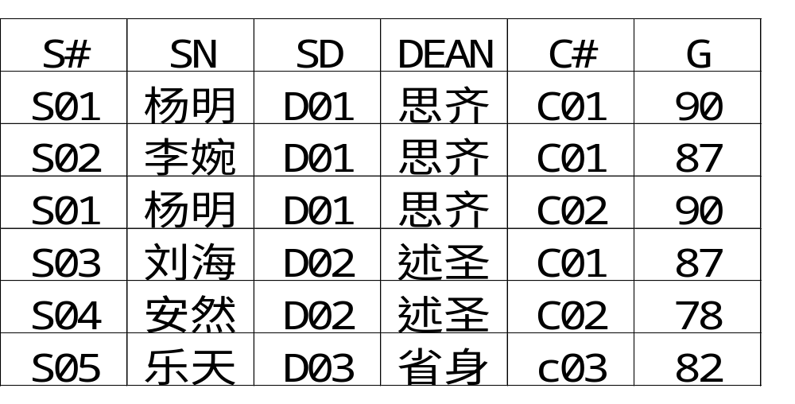
6.1.2 数据库设计中的数据语义问题(续)
4. 有关学生的关系模式S(Sno , SN , SD , DEAN , Cno , G)
该关系模式存在哪些问题
问题产生的原因

Slide 13
数据库设计中的数据语义问题(续)
补充说明
  数据依赖
    通过一个关系中属性间值的相等与否体现出来的数据间的相互关系，是现实世界属性间相互联系的抽象，是语义的体现。
    数据依赖的类型： 函数依赖，多值依赖

Slide 14
数据库设计中的数据语义问题(续)
  关系模式S(Sno , SN , SD , DEAN , Cno , G)在现实世界中的体现的属性之间的依赖关系
    一个系由若干学生，但一个学生只属于一个系（1-n）
      Sno -> SD
    一个系只有一名主任
      SD -> DEAN
    每个学生学习一个课程，都有一个成绩G
      (Sno, Cno) -> G

Slide 15
数据库设计中的数据语义问题(续)
插入异常 ：
    应该插入的数据未被插入。
删除异常
    不该删除的数据被删除。
数据冗余和更新问题
    不必要地重复存储某些属性的值；
    更新操作代价非常大。

Slide 16
数据库设计中的数据语义问题(续)
职工关系模式E(EN,R,S) / E(Ename, Rating, Salary)能够通过引用空值来解决问题
  不能
  原因：
    若主码为空，违背关系模式中主码不能为空

Slide 17
数据库设计中的数据语义问题(续)
属性间联系
1-1
1-M
N-M

Slide 18
6.2 规范化
6.2.1 函数依赖
6.2.2 码
6.2.3 范式
6.3.4 小结

Slide 19
6.2.1 函数依赖 (续)
1. 定义
  设R(U)是属性集U上的关系模式，X , Y ⊆ U， r是R(U) 上的任意一个关系，如果成立
  对∀t , s ∈ r，若t[X] = s[X]，则t[Y] = s[Y]
  那么称“X函数决定Y”，或“Y函数依赖于X”，记作X→Y
  称X为决定因素
  如Sno → SN， （Sno，Cno）→ G

Slide 20
6.2.1 函数依赖 (续)
Ex 1: 辨析下列关系模式中的函数依赖
A | B | C | D
a1 | b1 | c1 | d1
a1 | b2 | c1 | d2
a2 | b2 | c2 | d2
a2 | b3 | c2 | d3
a3 | b3 | c2 | d4
解答： A -> C , AB->C…

Slide 21
6.2.1 函数依赖 (续)
Ex 2: 辨析下列关系模式中的函数依赖
A | B | C
1 | 2 | 3
4 | 2 | 3
5 | 3 | 3
解答：A->BC, B->C,AB->C…

Slide 22
6.2.1 函数依赖 (续)
2. 相关说明
  函数依赖成立的条件
  平凡的函数依赖
    如果X → Y，但Y ⊆ X，则称其为平凡的函数依赖，否则称为非平凡的函数依赖
    如（Sno，SN）→ SN是平凡的函数依赖

Slide 23


6.2.1 函数依赖 (续)
2. 相关说明
  部分函数依赖
  在R(U)中，如果X→Y，且对于任意X的真子集X′,都有 ，则称Y对X完全函数依赖，记作
  否则称为Y对X部分函数依赖，记作
X′→ Y
X Y
X Y
思考：找出S中的部分函数依赖

Slide 24
6.2.1 函数依赖 (续)
2. 相关说明
  传递函数依赖
    在R(U)中，如果
X → Y，Y → Z，Y → X，且 Y ⊆ X
  则称Z对X传递函数依赖
Sno → SD，SD → DEAN
思考：找出职工工资表中的传递函数依赖

Slide 25

6.2.2 码
候选码
设K为R< U , F >的属性或属性组合，若K U，则称K为R的候选码
主码
  若R(U , F)有多个候选码，则可以从中选定一个作为R的主码
主属性/非主属性
  包含/（不包含）在任一个候选码中的属性，称作主/(非主)属性
全码

Slide 26
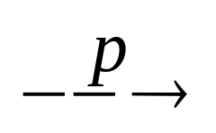
示例
关系模式S(Sno , SN , SD , DEAN , Cno , G)
主码：（Sno，Cno）
函数依赖：
  （Sno，Cno） G
  Sno → SN，（Sno，Cno） SN
  Sno → SD，（Sno，Cno） SD
  SD → DEAN

Slide 27
6.2.3 范式
1. 定义
  范式
    范式是对关系的不同数据依赖程度的要求
  规范化
    通过模式分解将一个低级范式转换为若干个高级范式的过程称作规范化

Slide 28
范式关系图
现实世界
1NF
教师
2NF
3NF
助教
讲师
BCNF
4NF
副教授
教授
5NF
博导

Slide 29
6.2.3 范式(续)
2. 1NF
  关系中每一分量不可再分。即不能以集合、序列等作为属性值
Sno | Cno
S1 | C1
S1 | C2
S1 | C3
Sno | Cno
S1 | {C1，C2，C3}

Slide 30
6.2.3 范式(续)
2. 1NF
    分量是否需要再分，与具体应用有关。如果用到值的一部分，则需要进一步分割
姓名 | 生日
王军 | 68.7.10
张立 | 69.7.10
李明 | 80.3.28
姓名 | 年 | 月日
王军 | 68 | 7.10
张立 | 69 | 7.10
李明 | 80 | 3.28
  如果只是查询出生日期，满足1NF?
  如果查询两人生日是否相同，则只比较月、日，需要将生日分解，满足1NF?

Slide 31
1NF 练习
Ex1: 假设部门关系Dept如下定义：
  部门（部门号，部门名，部门成员，部门总经理）
  请问这个关系模式是否满足1NF的定义？如不满足，是因为哪一个属性使它不满足1NF
  A. 部门总经理 C. 部门成员
  B. 部门名 D. 部门号
Ex2: 一定要分解成1NF的组合属性?

Slide 32
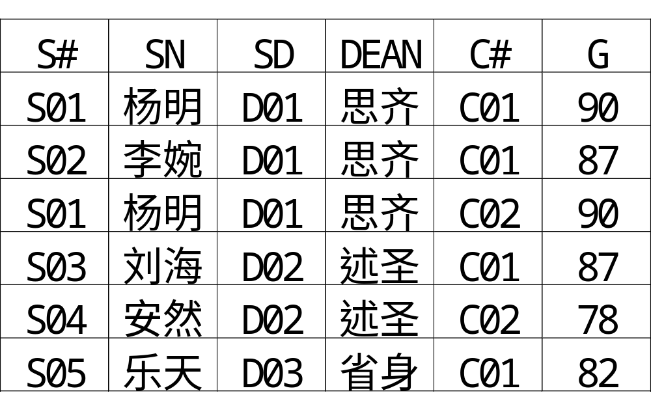
6.2.3 范式(续)
3. 2NF
  关系模式
  S(Sno , SN , SD , DEAN , Cno , G)的问题
    插入异常
    删除异常
    更新异常
    数据冗余

Slide 33
6.2.3 范式(续)
3. 2NF
  2NF的定义
    若R∈1NF，且每个非主属性完全依赖于码，则称R∈2NF
    消除非主属性对码的部分依赖
    如S∉2NF，因为
  （Sno，Cno） SN
  （Sno，Cno） SD

Slide 34
6.2.3 范式(续)
3. 2NF
  1NF到2NF的改造
    非主属性有两种，一种完全依赖于码，一种部分依赖于码。
    将S分解为：
    SC(Sno , Cno , G)
    S_SD(Sno , SN , SD , DEAN)
    消除非主属性对码的部分函数依赖

Slide 35
改造结果
Sno
Cno
G
Sno
SD
SD
DEAN
S01
杨明
D01
思齐
S01
C01
90
S02
李婉
D01
思齐
S01
C02
87
S03
刘海
D02
述圣
S02
C01
90
S04
安然
D02
述圣
S03
C01
87
S05
乐天
D03
省身
S04
C02
78
    SC(Sno , Cno , G)
    S_SD(Sno , SN , SD , DEAN)
S05
C01
82

Slide 36
2NF 练习
    Ex 1:
    关系模式R（A，B，C，D），码为AB，给出它的一个函数依赖集，使得R属于1NF而不属于2NF
    解答：AB->CD, B->C

Slide 37
6.2.3 范式(续)
4. 3NF
  关系模式
  S_SD(Sno , SN , SD , DEAN)
  SC(Sno , Cno , G) 的问题
    插入异常
    删除异常
    更新异常
    数据冗余

Slide 38
6.2.3 范式(续)
4. 3NF
  3NF的定义
    关系模式R< U , F >中，若不存在这样的码X，属性组Y及非主属性Z(Z ⊄ Y)，使得下式成立，
    X→Y , Y→Z , Y→ X
    则称R∈3NF
    消除非主属性对码的传递依赖
    如S_SD ∉3NF，因为有Sno→SD，SD→DEAN

Slide 39
6.2.3 范式(续)
4. 3NF
  2NF到3NF的改造
    将S分解为
    STUDENT(Sno , SN , SD)
    DEPT(SD , DEAN)
    R=>SC(Sno,Cno,G),STUDENT (Sno , SN , SD),DEPT(SD , DEAN)
  Ex :
    关系模式R（A，B，C，D），码为AB，给出它的一个函数依赖集，使得R属于2NF而不属于3NF

Slide 40
6.2.3 范式(续)
6. BCNF
  示例
    STC(Sno , Tno , Cno)，
    Tno → Cno，每位老师只教授一门课
    （Sno，Tno）→ Cno
    （Sno，Cno）→ Tno，某学生选定一门课，就对应一位老师
    （Sno，Tno），（Sno，Cno）为候选码。
  问题 STC ∈ 3NF ？

Slide 41
6.2.3 范式(续)
6. BCNF
  3NF的问题 STC(Sno , Tno , Cno)
    插入异常：如果没有学生选修某位老师的任课，则该老师担任课程的信息就无法插入
    删除异常：删除学生选课信息，会删除掉老师的任课信息
    更新异常：如果老师所教授的课程有所改动，则所有选修该老师课程的学生元组都要做改动
    数据冗余：每位学生都存储了有关老师所教授的课程的信息
  原因
    主属性对码的不良依赖(部分依赖)

Slide 42
6.2.3 范式(续)
6. BCNF
  定义
    关系模式R< U , F >中，对于属性组X，Y，若X→Y且Y⊄X时X必含有码，则R< U , F > ∈BCNF
    如STC ∉ BCNF，因为Tno → Cno，而Tno是候选码的一部分
  改造
    将S分解为（Sno，Cno），（Tno，Cno）

Slide 43
BCNF练习
  Ex 1:
    关系模式SCO(Sno , Cno , O)，表示学生选修课程的名次，有函数依赖(Sno，Cno)→ O， (Cno，O) → Sno，它属于BCNF吗？
    解答：
      (Sno,Cno)或者(Cno,O)都可以作为候选码
      不存在属性对码传递依赖或部分依赖，SCO∈ 3NF
      没有其他决定因素，SCO ∈BCNF

Slide 44

练习
Ex 1: 关系模式中，满足2NF的模式，——。
  A. 可能是1NF C. 必定是1NF
  B. 必定是3NF D. 必定是BCNF
  解答：
材料号
材料名
生产厂
Ex 2: 设有如图所示的关系R，它是——
1NF
2NF
3NF
M1
线材
武汉
M2
型材
武汉
解答：
M3
板材
广东
M4
型材
武汉

Slide 45
6.2.3 范式(续)
BCNF性质
1）所有非主属性都完全fd于候选码；
2）所有非主属性都不传递fd于候选码；
3）所有主属性都完全fd于不包含它的候选码；
4）所有主属性都不传递fd于候选码。
定理：如果R∈BCNF，则R∈3NF
证明：（反证法）设R∈BCNF，但R∉3NF,则总可找到属性集X，Y，Z，其中X为候选玛，Y为某一个属性组，Z为非主属性（R ∉ 3NF，则存在非主属性Z，它们存在传递fd），使得X → Y,Y →Z，Y→X成立，即X→Z，而Y不包含R的候选码X，但Y→Z成立（Y是非主属性，这样决定因素不含候选码）。
根据BCNF定义，R ∉ BCNF，与假设矛盾。
定理得证。
t

Slide 46
6.2.3 范式(续)
6 关系规范化小结
6.1关系规范化过程
非规范关系
去掉嵌套属性或重复组(使每个属性及其值都成为
1NF 不可再分的数据项)
消去非主属性对候选KEY的部分fd
2NF
消去非主属性对候选KEY的传递fd
3NF
消去主属性对候选KEY的部分和传递fd
BCNF

Slide 47
6.2.3 范式(续)
6.2、结论
1）3NF必定为2NF和1NF，反之不一定；
2）BCNF必为3NF，反之不一定；
3）3NF已在很大程度上控制了数据冗余；
4）3NF已在很大程度上消去了插入和删除操作异常；
5）3NF分解仍不够彻底（可能存在主属性对候选码的部分fd和传递fd）；
6）在fd范围内，BCNF下已完全消去了插入删除异常；
7）范式并非越高越好；范式越高，异常越少，但查询操作越麻烦；
8）适可而止：
理论上：一般到3NF
应用：存取垃圾；连接运算。
9）分解不唯一。

Slide 48
6.2.3 范式(续)
7 多值依赖（MVD：multivalued dependency）
先看一个例子：
例R (其中KM：课程名，JSM:教师名，SM:参考书名)
非规范化的关系： |  |  |  | K M | JSM | SM
K M | JSM | SM |  | 数学 | 邓军 | 数学分析
数学 | 邓军 | 数学分析 |  | 数学 | 邓军 | 高等代数
 | 陈斯 | 高等代数 |  | 数学 | 邓军 | 微分方程
 |  | 微分方程 |  | 数学 | 陈斯 | 数学分析
物理 | 李平 | 普通物理学 |  | 数学 | 陈斯 | 高等代数
 | 王强 | 光学原理 |  | 数学 | 陈斯 | 微分方程
 | 刘明 |  |  | 物理 | 邓军 | 普通物理学
 |  |  |  | 物理 | 邓军 | 光学原理
 |  |  |  | 物理 | 王强 | 普通物理学
 |  |  |  | 物理 | 王强 | 光学原理
 |  |  |  | 物理 | 刘明 | 普通物理学
 |  |  |  | 物理 | 刘明 | 光学原理
 |  |  |  | …… | …… | ……

Slide 49
6.2.3 范式(续)
7.1定义
1、多值依赖的一般定义：
任给关系模式R（U），x、y、z是U的子集，z=U-x-y，当且仅当对于R的任一关系r，r在（x、z）上的每个值有一组y值与之对应，并且该y值仅仅决定于x值而与z值无关，则称x多值决定y，或称y多值依赖于x。
记作：x→→y
2、平凡多值依赖
若x→→y，z=φ，则称x→→y为平凡多值依赖。
3、非平凡多值依赖
若x→→y，z≠φ，则称x→→y为非平凡多值依赖。

Slide 50
6.2.3 范式(续)
4、多值依赖的形式定义
任给R（U），x、y、z为U中子集，Z=U-x-y，γ是R（U）中任意一个关系集，t、s是γ的任意两个元组。若t[x]=s[x]，必有γ的两个元组u、v存在（u、v可与t、s相同），使得：
1）u[x]=v[x]=t[x]=s[x]；
2）u[y]=t[y]且u[z]=s[z]；
3）v[y]=s[y]且v[z]=s[z]。
则称y多值依赖于x。
换句话说：
任给R（U），γ是其任意关系集，若γ中有两个元组在x属性上的值相等，则交换这两个元组在y上的属性值，所得两个新元组仍为γ中的元组。

Slide 51
6.2.3 范式(续)
例R (其中KM：课程名，JSM：教师名，SM：参考书名)
非规范化的关系： |  |  |  | K M | JSM | SM
K M | JSM | SM |  | 数学 | 邓军 | 数学分析
数学 | 邓军 | 数学分析 |  | 数学 | 邓军 | 高等代数
 | 陈斯 | 高等代数 |  | 数学 | 邓军 | 微分方程
 |  | 微分方程 |  | 数学 | 陈斯 | 数学分析
物理 | 李平 | 普通物理学 |  | 数学 | 陈斯 | 高等代数
 | 王强 | 光学原理 |  | 数学 | 陈斯 | 微分方程
 | 刘明 |  |  | 物理 | 邓军 | 普通物理学
 |  |  |  | 物理 | 邓军 | 光学原理
 |  |  |  | 物理 | 王强 | 普通物理学
 |  |  |  | 物理 | 王强 | 光学原理
 |  |  |  | 物理 | 刘明 | 普通物理学
 |  |  |  | 物理 | 刘明 | 光学原理
 |  |  |  | …… | …… | ……

Slide 52
6.2.3 范式(续)
1）非平凡多值依赖：
∵（KM，SM）→→JSM
且JSM与SM无关（无论哪一组为参考书，其对应JSM不变）。
如：{数学，数学分析}→→{邓军，陈斯}
{数学，高等代数}→→{邓军，陈斯}
∴根据MVD定义：KM→→JSM
同理可得：KM→→SM
2）R∈BCNF
码：（KM,JSM，SM）

Slide 53
6.2.3 范式(续)
7.2 MVD性质
1、对称性规则
若x→→y，则x→→z，其中z=U-x-y
如R中：KM→→JSM
根据对称性：KM→→SM z=U-x-y=U-KM-JSM=SM
2、传递性规则
若x→→y，y→→z，则x→→z
3、复制规则
若x→y，则x→→y
（x→y是x→→y的一子类，前者一对一，后者一对多）
4、并规则
若x→→y，x→→z，则x→→yz
5、交规则
若x→→y，x→→z，则x→→y∩z

Slide 54
6.2.3 范式(续)
6、差规则
若x→→y，x→→z，则x→→（y-z），x→→（z-y）
7、伪传递规则
若x→→y，wy→z，则wx→→（z-w-y）

Slide 55
6.2.3 范式(续)
7.3 存在问题
1、数据冗余
有多少个教师上课，就有多少套参考书重复存放。
2、修改麻烦
同一门课程参考书修改，须修改很多元组（有多少个教师任课，就必须修改多少套）。
3、插入麻烦
同一门课增加一任课教师，则插入多个元组（多本参考书）。
如物理课增加一名讲课教员田野，必须插入两个元组：
（物理，田野，普通物理学）
（物理，田野，光学原理）

Slide 56
6.2.3 范式(续)
4、删除麻烦
同一门课程减少一本参考书，有多少个教师任课，则须删除多少个元组。
如删除微分方程，则必须删除两个元组：
（数学，邓军，微分方程）
（数学，陈斯，微分方程）

Slide 57
6.2.3 范式(续)
7.4 原因
SM和JSM的值相互独立，只与KM相关，即存在KM→→JSM或KM→→SM。
4.4.7.5 投影分解
——消去非平凡多值依赖KM→JSM
R1 R2
分解后，尽管还存在KM→→JSM，KM→→SM，但这是平凡多值依赖。
KM | JSM |  | KM | SM
数学 | 邓军 |  | 数学 | 数学分析
数学 | 陈斯 |  | 数学 | 高等代数
物理 | 邓军 |  | 数学 | 微分方程
物理 | 王强 |  | 物理 | 普通物理学
物理 | 刘明 |  | 物理 | 光学原理

Slide 58
6.2.3 范式(续)
7.6 效果
1、冗余避免
同一套参考书保存一次。
2、修改麻烦避免了
参考书修改，在R2中修改一次。
3、插入麻烦避免了
某一门课增加一任课教师，只需在R1中插入一个元组。
4、删除麻烦避免了
某一门课减少一本参考书，仅需在R2中删除一个元组。

Slide 59
6.2.3 范式(续)
7.7 4NF
定义：任给关系模式R（U，F），若R∈1NF，且对于F中的任给非平凡多值依赖x→→y（yx），x都含有候选码，则R∈4NF。
R：码：（JSM，SM）
∵KM→→JSM
KM→→SM
左部均不含候选码
∴R4NF
R1：KM→→JSM，但z=φ，平凡多值依赖；
R2：KM→→SM，但z=φ，平凡多值依赖，
∴R1，R2中不存在非平凡多值依赖。
即：R1∈4NF
R2∈4NF

Slide 60
6.2.3 范式(续)
7.8 定理：4NF必定为BCNF
证明（反证法）
设R(U),R∈4NF，但R ∉ BCNF，则R中必存在某个非平凡函数依赖x→y，但x不是R的候选码。据非平凡fd定义，若xy=U，则显然x是R的候选码，这与假设矛盾；若xy≠U，从x→y，可据复制规则（x→y，则x→→y），有x→→y成立且为非凡平多值依赖，此时x不是R的候选码，则违反4NF条件，也与假设矛盾。
∴R不是BCNF的假设不成立，R必为BCNF。

Slide 61
规范化小结
关系模式规范化的思想
  逐步消除数据依赖中不合适的部分，使模式中的各关系模式达到某种程度的分离
  “一事一地”，概念的单一化，采用投影的方法
  关系规范化在现实应用中可在任一步终止

Slide 62
规范化的步骤
1NF
消除非主属性对码的部分函数依赖
2NF
消除非主属性对码的传递函数依赖
3NF
消除主属性对码的传递、部分函数依赖
BCNF
消除非平凡的多值依赖
4NF

Slide 63
6.3 函数依赖的公理系统
6.3.1函数依赖的逻辑蕴涵
1．逻辑蕴涵的定义
研究的问题：对于给定的一组函数依赖，要判断另外的一些函数依赖是否成立？
例如:对关系模式R(A，B，C)。已知A→B，B→C，判断是否有A→C？
定义：
设F是关系模式R的一个函数依赖集，X，Y是R的属性子集，如果从F中的函数依赖能够推导出X→Y（对R的任意一个r都成立），则称F逻辑蕴涵X→Y，或X→Y是F的逻辑蕴涵。

Slide 64
6.3 函数依赖的公理系统
2．F的闭包F+
定义：
所有被F逻辑蕴含的函数依赖的集合称为F的闭包（Closure）,记为F+。即：F+是所有能从F中推导出来的函数依赖的集合。
通常FF+,若F= F+,则称F是函数依赖的完备集。
3．说明
F+的计算相当麻烦；
F不大，但F+可能很大（NP难度问题）。
例：若有F={A→B1,A→B2,…,A→Bn}
则F+：
所有形如X→Y的fd，其中Y={B1,B2,…,Bn},2^{n}个fd；

Slide 65
6.3 函数依赖的公理系统
6.3.2公理的作用
1.从已知的F出发，推出F+中的所有函数依赖。
2.已知F和X，Y，判断X→Y是否在F+中。
要求有一套正确和完备的推理规则：
Armstrong推理规则系统──阿氏公理；
1974年，W.W.Armstrong总结了各种规则，将其中最主要、最基本的作为公理，形成了最著名的Armstrong公理系统──简称阿氏公理。
公理系统是模式分解算法的理论基础。

Slide 66
6.3 函数依赖的公理系统
6.3.3公理的内容
设有关系模式R（U，F），U={A1,A2,…,An}为属性全集，F是R的函数依赖集，X，Y，Z ⊆ U。则有：
●自反律（Reflexivity）
若Y ⊆ X，则X→Y；
即若Y ⊆ X ⊆ U则X→Y为F所蕴涵。
●增广律（Augmentation）
若X→Y，Z ⊆ U，则XZ→YZ。
即若X→Y为F的逻辑蕴涵，Z ⊆ U，则XZ→YZ为F的逻辑蕴涵。
●传递律（Transtivity）
若X→Y，Y→Z，则X→Z
即若X→Y，Y→Z为F的逻辑蕴涵，则X→Z为F 的逻辑蕴涵。

Slide 67
6.3 函数依赖的公理系统
6.3.4公理的正确性
公理系统具备以下性质：
1.正确性：从F出发，用公理推出的每一个X→Y ⊆F+ (一定在F的逻辑蕴涵中)。
2.完备性：F+中的所有函数依赖都能用阿氏公理推导出来。即不能从F使用阿氏公理推导出来的函数依赖不在F+中。
3.独立性：每一条公理所推导出来的函数依赖均不能由其他公理推导出来。
4.相容性：每一条公理所推导出的函数依赖，不会有矛盾的结果。

Slide 68
6.3 函数依赖的公理系统
定理6.1 Armstrong公理是正确的
1) 自反律：若Y ⊆ X，则X→Y
设r是R的任意一个关系，s，t是r的任意两个元组。
若s[X]=t[X]（全体相等）
∵Y ⊆ X，即Y是X的逻辑子集(已知条件)
∴s[Y]=t[Y]（部分也相等）
则在s和t中的X的任何子集也必相等。
根据函数依赖的定义，有X→Y

Slide 69
6.3 函数依赖的公理系统
2）增广律：若X→Y，Z ⊆ U，则XZ→YZ。
设s，t，r的含义同上，X→Y，Z ⊆ U
又设s[XZ]=t[XZ]
则有s[X]=t[X]，且s[Z]=t[Z]
∵X→Y，根据函数依赖定义，有s[Y]=t[Y]
∴s[Y]s[Z]=t[Y]t[Z] 即s[YZ]=t[YZ]
故在s[XZ]=t[XZ]的条件下，推出了s[YZ]=t[YZ]
由函数依赖的定义，有XZ→YZ。

Slide 70
6.3 函数依赖的公理系统
3）传递律：X→Y，Y→Z，则X→Z
设s，t，r的含义同上
若s[X]=t[X],由X→Y，有s[Y]=t[Y]
再由Y→Z，有s[Z]=t[Z]
∴由s[X]=t[X]能导出s[Z]=t[Z]
根据函数依赖的定义有：X→Z
证毕

Slide 71
6.3 函数依赖的公理系统
4．3．4公理的推论
1．推论规则：
●合成规则：若X→Y，X→Z，则X→YZ
●分解规则：若X→YZ，则X→Y，X→Z
●伪传递规则：若X→Y，YW→Z，则XW→Z
2．推论的正确性
定理4.2：Armstrong公理的三个推论是正确的。
证明：
1)合成规则（若X→Y，X→Z，则X→YZ）
∵X→Y，∵有增广律XX→XY，即X→XY
又∵X→Z∵XY→ZY
∴X→YZ(由传递律)

Slide 72
6.3 函数依赖的公理系统
2)分解规则（若X→YZ，则X→Y，X→Z）
∵Y ⊆ YZ ⊆ U，∴YZ→Y(自反律)
同理YZ→Z(自反律)
∵X→YZ，∴X→Y(传递律)
同理X→Z(传递律)
3）伪传递规则（若X→Y，YW→Z，则XW→Z）
∵X→Y，∴XW→YW(增广律，两边扩充W)
∵YW→Z，∴XW→Z(传递律)
重要结论（由合成规则和分解规则可得）
如果Ai（i=1,2,3,…,n）是关系模式R的属性
则X→A1A2…An的充要条件是
X→Ai（i=1,2,…,n）均成立
证明提示：根据合成规则：X→Y,X→Z,则X→YZ（充分性）
根据分解规则：X→YZ,则X→Y,X→Z (必要性)

Slide 73
6.3 函数依赖的公理系统
示例
  R< U, F >, U = (A, B, C, G, H, I), F = {A→B, A→C, CG→H, CG→I, B→H},
    A→ H？
    CG → HI？
    AG → I？

Slide 74
导出规则
根据合并规则和分解规则，可得引理6.1
引理6.l X→A₁ A₂…A_{k}成立的充分必要条件是X→A_{i}成立（i=l，2，…，k）。

Slide 75
6.3 函数依赖的公理系统
函数依赖闭包
定义6.l2 在关系模式R<U，F>中为F所逻辑蕴含
的函数依赖的全体叫作 F的闭包，记为F⁺。

Slide 76
6.3 函数依赖的公理系统
在进行数据库设计时, 规定了一些明显的函数依赖, 但还能够推导出一些其他的依赖.例如对于关系供应商表S.
S（SNO, SNAME, CITY, STATUS)
我们规定了依赖:
SNO→{SNAME, CITY, STATUS}, CITY →STATUS.
我们能够推导出:
SNO→SNAME, SNO →CITY, …,SNO →{SNAME,CITY}, {SNO, SNAME} →CITY, …
一般说来, 对于一个关系R, 规定了一个函数依赖集合F, 能够推导出其他一些函数依赖来. 从F 所推导出的所有的函数依赖的集合称为 F 的闭包, 用F⁺表示.

Slide 77
F的闭包
F={X Y,Y Z}, F⁺计算是NP完全问题，X A1A2...An
F⁺={
X φ, Y φ, Z φ, XY φ, XZ φ, YZ φ, XYZ φ,
X X, Y Y, Z Z, XY X, XZ X, YZ Y, XYZ X,
X Y, Y Z , XY Y, XZ Y, YZ Z, XYZ Y,
X Z, Y YZ, XY Z, XZ Z, YZ YZ, XYZ Z,
X XY, XY XY, XZ XY, XYZ XY,
X XZ, XY YZ, XZ XZ, XYZ YZ
X YZ, XY XZ, XZ XY, XYZ XZ,
X ZYZ, XY XYZ, XZ XYZ, XYZ XYZ }

Slide 78
Armstrong公理系统
6.3 函数依赖的公理系统
Armstrong公理是有效的、完备的。
  有效性：由F出发，根据Armstrong公理推导出来的每一个函数依赖一定在F⁺中。
  完备性：F⁺中的每一个函数依赖， 必定可以由F出发，根据Armstrong公理推导出来。
  公理的正确性（有效性）保证导出的所有函数依赖都为真；公理的完备性保证可以推出所有的函数依赖。

Slide 79
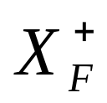
6.3 函数依赖的公理系统
属性集的闭包
  设F为属性集U上的一组函数依赖，X ⊆ U，
  = {A | X→A能由F根据Armstrong公理导出}
  称 为属性集X关于函数依赖集F的闭包

Slide 80
6.3 函数依赖的公理系统
关于闭包的引理
引理6.2
设F为属性集U上的一组函数依赖，X，Y ⊆ U，X→Y能由F 根据Armstrong公理导出的充分必要条件是Y ⊆X_{F}⁺
用途
将判定X→Y是否能由F根据Armstrong公理导出的问题，
就转化为求出X_{F}⁺ ，判定Y是否为X_{F}⁺的子集的问题

Slide 81
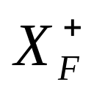
闭包的计算
6.3 函数依赖的公理系统
问题：有没有一般性的算法判定X→Y是否能由F根据Armstrong公理导出？
如果计算出F⁺，再判断X→Y是否属于F⁺，则由于F⁺的计算非常复杂，实际上是不可行的。
由引理2，判定X→Y是否能由F根据Armstrong公理导出，可转化为求 ，判定Y⊆ 是否成立。

Slide 82
闭包的计算
6.3 函数依赖的公理系统
算法（求属性集的闭包）
  Input：X，F Output：X_{F}⁺
  方法：计算X^{(i)} (i = 1,2,…n)
  (1) X⁽⁰⁾ = X, i = 0
  (2) X^{(i+1)} = X^{(i)}A 其中，A是这样的属性：
  在F中寻找尚未用过的左边是X ^{(i)}的子集的函数依赖 Y_{j} -> Z_{j} (j= 1,2,…,k), 其中Y_{j} ⊆ X ^{(i)}，
  在Z中寻找X ^{(i)}中未出现过的属性集合A
  (3) 判断是否有X ^{(i＋1)}＝ U或者X ^{(i＋1)}＝ X ^{(i)} ，若是则转（4），否则转（2）
  (4) 输出X ^{(i)} ，即为X_{F}⁺

Slide 83
函数依赖闭包
[例1] 已知关系模式R<U，F>，其中
  U={A，B，C，D，E}；
  F={AB→C，B→D，C→E，EC→B，AC→B}。
  求（AB）_{F}⁺ 。
解 设X^{（0）}=AB；
  (1)计算X^{（1）}: 逐一的扫描F集合中各个函数依赖，
  找左部为A，B或AB的函数依赖。得到两个：
  AB→C，B→D。
  于是X^{（1）}=AB∪CD=ABCD。

Slide 84
函数依赖闭包
(2)因为X^{（0）}≠ X^{（1）} ，所以再找出左部为ABCD子集的那些函数依赖，又得到AB→C，B→D， C→E，AC→B，
于是X^{（2）}=X^{（1）}∪BCDE=ABCDE。
(3)因为X^{（2）}=U，算法终止
所以（AB）_{F}⁺ =ABCDE。

Slide 85
函数依赖闭包
算法的正确性：
1）X^{（j）}⊆X＋（j=0,1,…），即用算法计算出的每一个属性A，必有A ∈X＋，说明算出的结果不会多出来某些不属于X＋的属性。
2） X＋ ⊆ X^{（k）} （k为某个j，即X＋ 中的任一属性A必属于计算中的某个X^{（j）}（j=0,1,…），说明计算的结果不会遗漏某些属于X＋的属性。

Slide 86
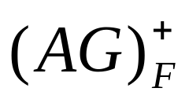
闭包的计算
6.3 函数依赖的公理系统
示例 2
  R< U, F >, U = (A, B, C, G, H, I), F = {A→B, A→C, CG→H, CG→I, B→H},计算

Slide 87
闭包的计算
6.3 函数依赖的公理系统
示例 2
  R< U, F >, U = (A, B, C, G, H, I), F = {A→B, A→C, CG→H, CG→I, B→H},计算
  所用依赖
  A→B AGB
  A→C AGBC
  CG→H AGBCH
  CG→I AGBCH I
X⁰=AG
AGBCHI

Slide 88
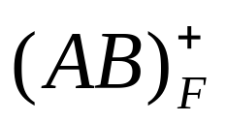
闭包的计算
6.3 函数依赖的公理系统
示例3
  R< U, F >, U = (A, B, C, D, E, G), F = {A→E, BE→AG, CE→A, G→D},计算

Slide 89
闭包的计算
6.3 函数依赖的公理系统
示例3
  R< U, F >, U = (A, B, C, D, E, G), F = {A→E, BE→AG, CE→A, G→D},计算
  所用依赖
  A→E ABE
  BE→AG ABEG
  G→D ABEGD
ABEGD

Slide 90
6.3 函数依赖的公理系统
公理有效性证明
设F是关系模式R(A1,A2,…An)的函数依赖集，U是属性全集，X，Y是U的子集，则X→Y是用阿氏公理从F推出的充要条件是Y⊆X＋
充分性：设Y⊆X＋，并设Y=B₁B₂…B_{k},其中
B_{i}(i=1,…,k)为某个A_{j}(j=1,…,n),即B_{i} ∈U。根据属
性闭包的定义可知，X → B₁,…X → B_{k}是用阿
氏公理从F推出的，并用合成规则可得X→Y。
所以，当Y⊆X＋时，X→Y是用阿氏公理从F推出

Slide 91
6.3 函数依赖的公理系统
必要性：设X→Y是用阿氏公理从F推出的， Y=B₁B₂…B_{k},B_{i}的含义同上，根据分解规则有X → B₁,…X → B_{k}，则由X⁺的定义可知B_{i} ∈ X⁺(i=1,…,k),所以Y⊆X＋

Slide 92
6.3 函数依赖的公理系统
公理完备性的另一种理解是所有不能用公理推出的函数依赖都不为真，即它不能由F逻辑蕴涵。或者说存在一个具体关系r，F中所有的函数依赖都满足r，而不能用公理推出的X→Y却不满足r，即F不能逻辑蕴涵X→Y。

Slide 93
6.3 函数依赖的公理系统
阿氏公理完备性的证明
定理：Armstrong公理是完备的。
证明：设F是关系模式R（A₁,A₂,…,A_{n}）的函数依赖集，U是属性全集，X，Y是U的子集，并假定用阿氏公理推不出X →Y。
构造一个关系r，包含两个元组。
 | X⁺的属性 | 其它属性
t₁ | 1 1 1 1 1 1 …1 | 1 1 1 1 1 1 …1
t₂ | 1 1 1 1 1 1 …1 | 0 0 0 0 0 0 …0

Slide 94
6.3 函数依赖的公理系统
证明两点：
1.在关系r中，F的所有函数依赖都成立；
2.在关系r中， X →Y不能成立。
1 设V →W是F中任一函数依赖，则有下列两种情况；
1）V⊆X＋，则显然X → V能用阿氏公理推出，根据假设V →W，所以， X →W，即W⊆X＋，从上表中可以看出两个元组在V和W上均一致，于是V →W在r中成立

Slide 95
6.3 函数依赖的公理系统
2） V⊆X＋，则由上表可以看出，如果一个属性集不完全属于X＋，则该属性集在两个元组上的属性值必不相等。根据函数依赖定义可知， V →W在关系r中成立。
因此，在关系r中，F的任一函数依赖都成立。
2 因为X→Y不能用阿氏公理从F推出，所以Y⊆X＋，而X⊆X＋，于是在关系r的两个元组中X的属性值一致，而Y的属性值不一致，所以X→Y在r中不成立。

Slide 96
函数依赖的等价和覆盖
6.3 函数依赖的公理系统
函数依赖集的等价性 如果G⁺=F⁺，就说函数依赖集F覆盖G（F是G的覆盖，或G是F的覆盖），或F与G等价。

Slide 97
最小依赖集
定义6.15 如果函数依赖集F满足下列条件，则称F为一个极小函数依赖集。亦称为最小依赖集或最小覆盖。
(1) F中任一函数依赖的右部仅含有一个属性。
(2) F中不存在这样的函数依赖X→A，使得F与
F-{X→A}等价。
(3) F中不存在这样的函数依赖X→A， X有真
子集Z使得F-{X→A}∪{Z→A}与F等价。

Slide 98
最小依赖集
[例2] 关系模式S<U，F>，其中：
U={ SNO，SDEPT，MN，CNAME，G }，
F={ SNO→SDEPT，SDEPT→MN，(SNO，CNAME）→G }
设F’={SNO→SDEPT，SNO→MN，SDEPT→MN，
(SNO，CNAME)→G， (SNO，SDEPT)→SDEPT}
F是最小覆盖，而F ’不是。
因为：F ’-{SNO→MN}与F ’等价
F ’-{(SNO，SDEPT)→SDEPT}也与F ’等价

Slide 99
定理6.3 每一个函数依赖集F均等价于一个极小
函数依赖集F_{m}。此F_{m}称为F的最小依赖集
分三步对F进行“极小化处理”，找出F的一个最小依赖集。
(1)逐一检查F中各函数依赖FD_{i}：X→Y，
若Y=A₁A₂ …A_{k}，k > 2，
则用 { X→A_{j} |j=1，2，…， k} 来取代X→Y。
。

Slide 100
(2)逐一检查F中各函数依赖FD_{i}：X→A，
令G=F-{X→A}，
若A∈X_{G}⁺， 则从F中去掉此函数依赖。
(3)逐一取出F中各函数依赖FD_{i}：X→A，
设X=B₁B₂…B_{m}，
逐一考查B_{i} （i=l，2，…，m），
若A ∈（X-B_{i} ）_{F}⁺ ，
则以X-B_{i} 取代X。

Slide 101
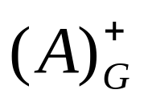
最小依赖集
6.3 函数依赖的公理系统
示例一
  F = {A→B，B→A，A→C，B→C}，求F_{min}
  检查A→B，G=F−{A→B}={B→A，A→C，B→C}
  ={A，C}，B∉{A，C}
  检查A→C，G=F−{A→C}={A→B，B→A，B→C}
  ={A，B，C}，C in {A，B，C}
  所以从F中删除A→C，
  F_{min} = {A→B，B→A，B→C}
  或者
  F_{min} = {A→B，B→A，A→C}

Slide 102
注意：
F的最小依赖集F_{m}不一定是唯一的，它与对各函数
依赖FD_{i} 及X→A中X各属性的处置顺序有关。

Slide 103
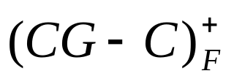
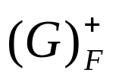
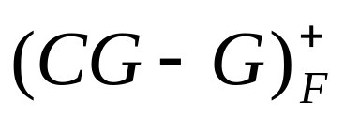
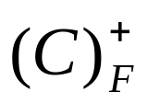
最小依赖集
6.3 函数依赖的公理系统
示例二
  F = {C→A，A→G，CG→B，B→A}，求F_{min}
  F是无冗余的
  判断CG→B，
  = = {G}
  B∉
  = = {C，A，G，B}
  B ∈ ，以C代替CG
  最后，F_{min} = {C→A，A→G，C→B，B→A}

Slide 104
6.4 模式分解
6.4.1 模式分解的定义
6.4.2 模式分解中的问题
6.4.3 无损连接分解
6.4.4 保持函数依赖的分解
6.4.5关系模式的分解算法

Slide 105

6.4.1 模式分解的定义
定义1(定义6.17)：
  函数依赖集合F_{i} = {X→Y | X→Y∈F⁺ ∧ X,Y ⊆ U_{i}}称为F在U_{i}上的投影
定义2 (定义6.16) ：
  关系模式R<U , F>的一个分解是指
  ρ = {R₁<U₁ , F₁> , R₂<U₂ , F₂>, … , R_{n}<U_{n} , F_{n}>}
  其中U = U_{i} ，并且没有U_{i} ⊆ U_{j} ，1≤i，j ≤n， F_{i} 是F在U_{i}上的投影

Slide 106
6.4.1 模式分解的定义
2. 分解的基本代数运算
  投影
  自然连接
3. “等价”分解的定义
  无损连接分解
  保持函数依赖
  既是无损连接分解，又要保持函数依赖

Slide 107
6.4.2 模式分解中的问题 Ex1
R(A, B, C)
∏_{AB}(R)
∏_{BC}(R)
∏_{AB}(R)
∏_{BC}(R)
A | B | C
1 | 1 | 2
2 | 2 | 1
A | B
1 | 1
2 | 2
B | C
1 | 2
2 | 1
A | B | C
1 | 1 | 2
2 | 2 | 1
无损分解
R(A, B, C)
∏_{AB}(R)
∏_{BC}(R)
∏_{AB}(R)
∏_{BC}(R)
A | B | C
1 | 1 | 1
2 | 1 | 2
A | B
1 | 1
2 | 1
B | C
1 | 1
1 | 2
A | B | C
1 | 1 | 1
1 | 1 | 2
2 | 1 | 1
2 | 1 | 2
有损分解

Slide 108
6.4.2 模式分解中的问题 Ex2
{A → B, B → C}
A | B | C
a1 | b1 | c1
a2 | b1 | c1
a3 | b2 | c2
a4 | b3 | c1
A
a1
a2
a3
a4
B
b1
b2
b3
C
c1
c2
A | B
a1 | b1
a2 | b1
a3 | b2
a4 | b3
a5 | b3
A | C
a1 | c1
a2 | c1
a3 | c2
a4 | c1
a5 | c3
A | B | C
a1 | b1 | c1
a2 | b1 | c1
a3 | b2 | c2
a4 | b3 | c1
a5 | b3 | c3
违反
B → C
=
插入

Slide 109
6.4.2 模式分解中的问题 Ex2
A | B | C
a1 | b1 | c1
a1 | b3 | c1
a2 | b1 | c1
a2 | b3 | c1
a3 | b2 | c2
a4 | b1 | c1
a4 | b3 | c1
A | C
a1 | c1
a2 | c1
a3 | c2
a4 | c1
B | C
b1 | c1
b2 | c2
b3 | c1
=
A | B
a1 | b1
a2 | b1
a3 | b2
a4 | b3
B | C
b1 | c1
b2 | c2
b3 | c1
A | B | C
a1 | b1 | c1
a2 | b1 | c1
a3 | b2 | c2
a4 | b3 | c1
=

Slide 110
6.4.3 无损连接分解
1. m _{ρ}(r)
  设ρ={R₁,R₂,…R_{n}}是关系模式R的一个分解，r是R的一个关系，定义
      m _{ρ}(r) = Π_{R1}(r) |×| Π_{R2}(r) |×|… |×| Π_{Rn}(r)
    即m _{ρ}(r) 是r在ρ中各关系模式上投影的连接

Slide 111
6.4.3 无损连接分解（续）
2. 无损连接分解
  ρ={R₁,R₂,…R_{n}}是关系模式R的一个分解，若对R的任何一个关系r均有r= m _{ρ}(r) ，则称分解ρ具有无损连接性，简称ρ为无损连接分解。
3. 无损连接分解的判别算法
  通用算法
  简单算法

Slide 112
6.4.3 无损连接分解（续）
4. 无损连接分解的判别算法
  通用算法：
  输入: R(A₁,A₂,…A_{n}),R的函数依赖集F,R的分解ρ={R₁,R₂,…R_{k}}
  输出：分解ρ是否具有无损连接性

Slide 113
  方法：
    (1) 建立矩阵S,列j 对应属性Aj,行i对应Ri;
    (2) FOR i = 1 TO k DO
        FOR j =1 TO n DO
        IF R_{i} 包含属性A_{j} THEN
        S[i,j] := a_{j};
        ELSE
        S[i,j] : = b_{ij};
        END FOR;
      END FOR;
  S = {S_{ij} | 若A_{j} ∈ R_{i} , S_{ij} = a_{j} , 否则S_{ij} = b_{ij}}
  构造的初始S记为T⁰

Slide 114
示例 第1,2步
  U={A,B,C,D,E}, F={AB→C, C→D,D→E}
  ρ ={(A, B, C), (C, D), (D, E)}
 | A | B | C | D | E
ABC | a₁ | a₂ | a₃ | b₁₄ | b₁₅
CD | b₂₁ | b₂₂ | a₃ | a₄ | b₂₅
DE | b₃₁ | b₃₂ | b₃₃ | a₄ | a₅

Slide 115
无损连接分解算法描述
  （3）对F中每一个函数依赖X→Y，若S中存在元组 t₁，t₂，使得t₁[X]=t₂[X]，t₁[Y]≠t₂[Y]，则对每一个A_{i} ∈ Y：
  ①若t₁[A_{i}]，t₂[A_{i}]中有一个等于a_{j}，则另一个也改 为a_{j} ；
  ②若①不成立，则取t₁[A_{i}] = t₂[A_{i}] （t₂的行号小 于t₁）。
  若在某次更改后，有一行成为a₁, a₂ , … , a_{n}，则算法中止。对F中FD逐一处理，称为一次扫描，扫描的结果关系S记为T^{k}。

Slide 116
无损连接分解
  （4）比较扫描前后，T^{k-1}和T^{k}，有无变化，若有，则转（3），否则算法中止。

Slide 117
示例 第3步
  U={A,B,C,D,E}, F={AB→C, C→D,D→E}
  ρ ={(A, B, C), (C, D), (D, E)}
  AB→C
 | A | B | C | D | E
ABC | a₁ | a₂ | a₃ | b₁₄ | b₁₅
CD | b₂₁ | b₂₂ | a₃ | a₄ | b₂₅
DE | b₃₁ | b₃₂ | b₃₃ | a₄ | a₅
 | A | B | C | D | E
ABC | a₁ | a₂ | a₃ | b₁₄ | b₁₅
CD | b₂₁ | b₂₂ | a₃ | a₄ | b₂₅
DE | b₃₁ | b₃₂ | b₃₃ | a₄ | a₅
 | A | B | C | D | E
ABC | a₁ | a₂ | a₃ | a₄ | b₁₅
CD | b₂₁ | b₂₂ | a₃ | a₄ | b₂₅
DE | b₃₁ | b₃₂ | b₃₃ | a₄ | a₅
  C→D

Slide 118
如果S中存在一行全为“a”类符号，则ρ具有无损连接性，否则ρ不具有无损连接性
 | A | B | C | D | E
ABC | a₁ | a₂ | a₃ | a₄ | b₁₅
CD | b₂₁ | b₂₂ | a₃ | a₄ | b₂₅
DE | b₃₁ | b₃₂ | b₃₃ | a₄ | a₅
  D→E
 | A | B | C | D | E
ABC | a₁ | a₂ | a₃ | a₄ | a₅
CD | b₂₁ | b₂₂ | a₃ | a₄ | a₅
DE | b₃₁ | b₃₂ | b₃₃ | a₄ | a₅

Slide 119
无损连接分解 Ex
  U={A,B,C,D,E},
  F={A→C, B→C, C→D,DE→C ,CE→A}
  ρ ={(A, D), (A, B), (B, E), (C, D, E), (A, E)}
A→C
 | A | B | C | D | E
AD | a₁ | b₁₂ | b₁₃ | a₄ | b₁₅
AB | a₁ | a₂ | b₂₃ | b₂₄ | b₂₅
BE | b₃₁ | a₂ | b₃₃ | b₃₄ | a₅
CDE | b₄₁ | b₄₂ | a₃ | a₄ | a₅
AE | a₁ | b₃₂ | b₃₃ | b₅₄ | a₅
 | A | B | C | D | E
AD | a₁ | b₁₂ | b₁₃ | a₄ | b₁₅
AB | a₁ | a₂ | b₁₃ | b₂₄ | b₂₅
BE | b₃₁ | a₂ | b₃₃ | b₃₄ | a₅
CDE | b₄₁ | b₄₂ | a₃ | a₄ | a₅
AE | a₁ | b₃₂ | b₁₃ | b₅₄ | a₅

Slide 120
无损连接分解 Ex续
B→C
C→D
 | A | B | C | D | E
AD | a₁ | b₁₂ | b₁₃ | a₄ | b₁₅
AB | a₁ | a₂ | b₁₃ | b₂₄ | b₂₅
BE | b₃₁ | a₂ | b₁₃ | b₃₄ | a₅
CDE | b₄₁ | b₄₂ | a₃ | a₄ | a₅
AE | a₁ | b₃₂ | b₁₃ | b₅₄ | a₅
 | A | B | C | D | E
AD | a₁ | b₁₂ | b₁₃ | a₄ | b₁₅
AB | a₁ | a₂ | b₁₃ | a₄ | b₂₅
BE | b₃₁ | a₂ | b₁₃ | a₄ | a₅
CDE | b₄₁ | b₄₂ | a₃ | a₄ | a₅
AE | a₁ | b₃₂ | b₁₃ | a₄ | a₅

Slide 121
无损连接分解 Ex续
DE→C
CE→A
 | A | B | C | D | E
AD | a₁ | b₁₂ | b₁₃ | a₄ | b₁₅
AB | a₁ | a₂ | b₁₃ | a₄ | b₂₅
BE | b₃₁ | a₂ | a₃ | a₄ | a₅
CDE | b₄₁ | b₄₂ | a₃ | a₄ | a₅
AE | a₁ | b₃₂ | a₃ | a₄ | a₅
 | A | B | C | D | E
AD | a₁ | b₁₂ | b₁₃ | a₄ | b₁₅
AB | a₁ | a₂ | b₁₃ | a₄ | b₂₅
BE | a₁ | a₂ | a₃ | a₄ | a₅
CDE | a₁ | b₄₂ | a₃ | a₄ | a₅
AE | a₁ | b₃₂ | a₃ | a₄ | a₅

Slide 122
6.4.3 无损连接分解（续）
4. 无损连接分解的判别算法
  简单算法：定理6.5
    R<U,F>的一个分解ρ = {R₁<U₁,F₁>,R₂<U₂,F₂>}具有无损连接性的充要条件是 ：
    U₁∩U₂ ->U₁-U₂ ∈ F⁺
    或 U₁∩U₂ ->U₂-U₁ ∈ F⁺
  定义（分解为两个关系模式）
  关系模式R(U)，U_{1，}U₂ ⊆U，U₁∪U₂=U，r是R上的一个关系，r₁=∏U₁(r)，r₂=∏U₂(r)，若r = r₁|×| r₂，则称(r₁ ， r₂)是r的一个无损连接分解。
  注：r ⊆∏U₁(r)|×|∏U₂(r)

Slide 123
6.4.3 无损连接分解 Ex
Ex 1：已知 R=ABC, F={A → B}, 判断ρ_{1,} ρ₂是否为R的无损连接分解
  ρ₁={R₁(AB), R₂(AC)}
    解答：R₁∩R₂ = A, R₁－R₂ = B
      由A → B ，得到ρ₁是无损连接分解
  ρ₂={R₁(AB), R₂(BC)}
    解答：R₁∩R₂ = B, R₁－R₂ = A, R₂－R₁ = C
  B→A, B→C均不成立，所以ρ₂不是

Slide 124
6.4.4 保持函数依赖的分解
1. 定义
  Z是U的子集，函数依赖集合F在Z上的投影定义为
  ∏_{Z}(F) = {X→Y | X→Y∈F⁺ ∧ XY ⊆ Z}
  设ρ = {R₁, R₂, …, R_{n}}是关系模式R<U , F>的一个分解，如果F⁺ = ( ∏R_{i}(F))⁺，则称ρ是保持函数依赖的分解

Slide 125
6.4.4 保持函数依赖的分解(示例 )
Ex:
  关系模式R<U, F>
  U = {CITY, ST, ZIP},
  F = {(CITY, ST) → ZIP, ZIP → CITY}
  = {R₁ = {ST, ZIP}, R₂ = {CITY, ZIP}}
  判断：R₁∩R₂ ={ZIP}, R₂－R₁ ={CITY}
  ∵ R₁∩R₂ → R₂－R₁
  ∴分解是无损的
  ∏R₁(F) = {}， ∏R₂(F) = {ZIP → CITY}
  ∏R₁(F) ∪ ∏R₂(F) = {ZIP → CITY}
  丢失了函数依赖(CITY, ST) → ZIP

Slide 126
实例：
  表（职工，级别，工资)，
  其中函数依赖为{职工->级别，级别->工资}
  可以有两种分解途径，
  分解一：（职工，工资），（工资，级别）
  分解二：（职工，级别），（工资，级别）
姓名 | 级别 | 工资
ZHAO | 4 | 500
QIAN | 5 | 600
SUN | 6 | 700
LI | 7 | 600
姓名 | 工资
ZHAO | 500
QIAN | 600
SUN | 700
LI | 600
级别 | 工资
4 | 500
5 | 600
6 | 700
7 | 500
丢失函
数依赖
  不同行业机构的不同工资级别会有相同工资数额，因此按分解一，有可能导致同一职工对应不同的工资级别，从而丢失了有关职工工资级别的信息（丢失了函数依赖：职工→级别）

Slide 127
6.4.4关系模式的分解
如果一个分解具有无损连接性，则它能够保证不丢失信息。
如果一个分解保持了函数依赖，则它可以减轻或解决各种异常情况。
分解具有无损连接性和分解保持函数依赖是两个互相独立的标准。具有无损连接性的分解不一定能够保持函数依赖。同样，保持函数依赖的分解也不一定具有无损连接性。

Slide 128
6.4.5关系模式的分解算法
三个重要事实：
  （1）若要求分解保持函数依赖，那么模式分离总可以达到3NF，但不一定能达到BCNF；
  （2）若要求分解既保持函数依赖，又具有无损连接性，可以达到3NF，但不一定能达到BCNF；
  （3）若要求分解具有无损连接性，则一定可以达到4NF。
  相关算法参见教材P₁₉₂

Slide 129
6.4.5关系模式的分解算法
3NF的分解算法1（保持函数依赖分解）
输入：关系模式R(1NF)、其属性集U和最小函数依赖集G.
输出：具有函数依赖保持性的分解ρ，
ρ中的所有子关系模式都满足3NF.
1.找出不在F中出现的属性，把这样的属性从U中去掉，构成一个关系模式。
2.若有X→A∈G，且XA＝U，则ρ=R，算法中止。
3.对G按照相同左部进行分组（假定有k组），每一组G’构成一个子关系，若U_{i}⊆U_{j},则去掉U_{i} 。
输出ρ={R₁,R₂…R_{k}}

Slide 130
6.4.5关系模式的分解算法
例子：
关系模式R（CTHRSG），最小依赖集为：
F＝{C→T,CS → G,HT → R,HR → C,
HS → R}
则ρ＝{CT,CHR,HRT,CSG,HSR}为一个具有依赖保持性的3NF分解。

Slide 131
6.4.5关系模式的分解算法
3NF分解算法2（保持函数依赖，且无损连接分解）
输入：关系模式R(1NF)、其属性集U和最小函数依赖集G.
输出：具有函数依赖保持性和无损连接性的分解ρ,
ρ中的所有子关系模式都满足3NF.
方法：
(1)调用3NF的分解算法1得R的分解ρ={R₁,R₂,R₃,…,R_{n}}；
(2)返回分解ρ = {R₁，R₂，R₃，…，R_{n}，R_{k} }；
其中R_{k}是R的一个候选键X构成的关系。
(3)若有某个R_{i}，X ⊆ R_{k} ，则在ρ中去掉R_{k} 。

Slide 132
6.4.5关系模式的分解算法
BCNF的分解算法
输入：关系模式R(1NF)、其属性集U和函数依赖集F.
输出：具有无损连接性的分解ρ,
ρ中的所有子关系模式都满足BCNF.
方法：
ρ:={R}；
while ρ中存在非BCNF的关系模式 do
选择一个非BCNF的关系模式S∈ρ；
选择S的一个违反BCNF要求的函数依赖X→Y
用两个关系模式S－Y和X∪Y取代ρ中的S；
endwhile.

Slide 133
6.4.6候选关键字求解
关系模式R(U,F)中，若K⁺＝U，则K为R的一个超码,若∀A∈K，(K-A) ⁺＝U，则K为R的一个候选码。
考虑关系模式R={A₁,A₂,…,A_{n}}和函数依赖集F，可将其属性分为四类：
(1)仅出现在F中函数依赖左部的属性L类；
(2)仅出现在F中函数依赖右部的属性R类；
(3) 在F中函数依赖左右两边均未出现的属性N类；
(4) 在F中函数依赖左右两边均出现的属性LR类；

Slide 134
6.4.6候选关键字求解
几个重要结论：
对于R(U,F)（F中不包括平凡依赖）
1 若X是L或N类属性，则X必为R的任一候选关键字的成员；
2 若X是R类属性，则X不在任何候选关键字中；
3 若X是L和N类组成的属性集，且X⁺=U，则X是R的唯一候选关键字。

Slide 135
6.4.6候选关键字求解
一个候选码求解算法
输入：关系模式R (U,F)
输出：R的所有候选码
1.将R的所有属性分为L、R、N 和LR 四类，令X代表L、N类，Y代表LR类；
2.求X⁺，若X⁺＝U，则X为唯一候选码，转5，否则转3；
3.在Y中取一个属性A，求XA⁺，若XA⁺＝U，则转4，否则取另一个属性，直到取完。
4.若找到所有候选码，则转5，否则在Y中依次取两个、三个…，依次求它们的属性闭包，看是否等于U
6.停止，输出结果。

